Slide 1
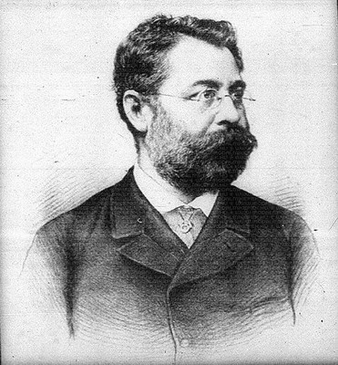
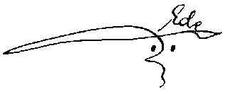
Paulay Ede élete és munkássága
Paulay Ede élete és munkássága

Slide 2
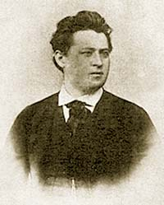
Korai évek
Tokajban született 1836. március 12-én
Sátoraljaújhelyen, Budapesten és Kassán jár iskolába
Egyházi pályára szánják, azonban megkedveli a színészetet
Álnevet használva vándorszínésznek áll
Szerepel Kolozsvárott, Szegeden, Debrecenben és Győrött
Később rendezőként tevékenykedik
Munkája jelentős a magyar színháztörténetben

Slide 3
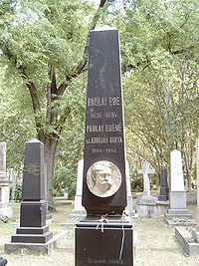
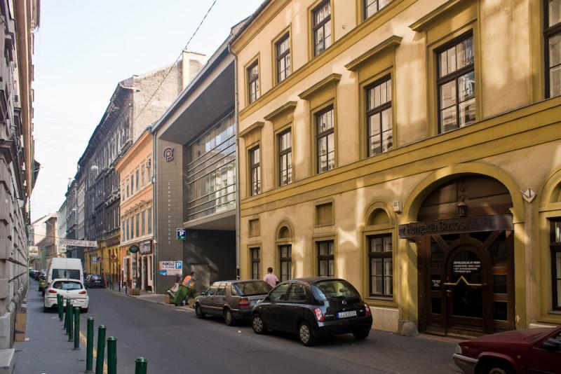
Hagyatéka
A budapesti egykori Két szerecsen utczát tiszteletére Paulay Ede utcára nevezték át, melyen ma többek között vendéglő, söröző, kiállítóterem, utazási központ és modern étterem is működik.
Az Európai Kulturális Alapítvány 2000. október 14-én Ede-napi fesztivált rendezett.
Sírja Budapesten, a Kerepesi temetőben található.

Slide 4
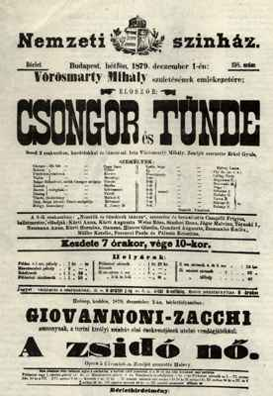
Csongor és Tünde
Az első bemutatóra a Nemzeti Színházban került sor 1879. december 1-jén, Vörösmarty születésének 79. évfordulóján. A színdarabot Paulay Ede rendezte, ezt hívjuk a mű ősbemutatójának.

Slide 5
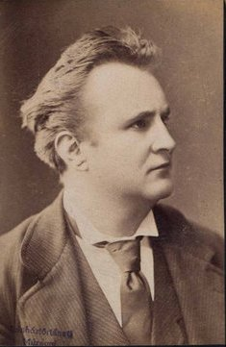
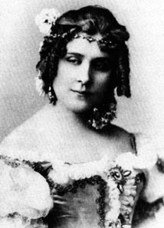
Főszerepek
Csongor: Nagy Imre
Tünde: Márkus Emília

Slide 6
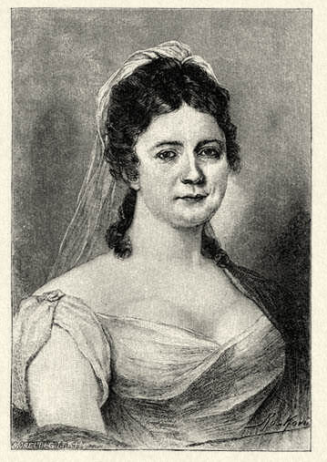
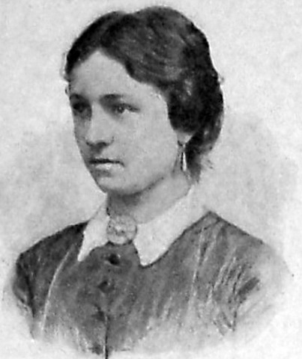
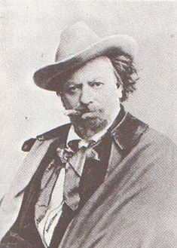
Szereposztás
Ledréde: Helvey Laura
Mirígy: Jászai Mari
Kalmár: Újházy Ede

Slide 7
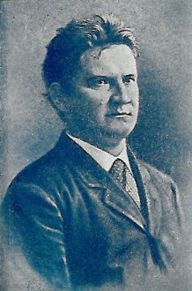
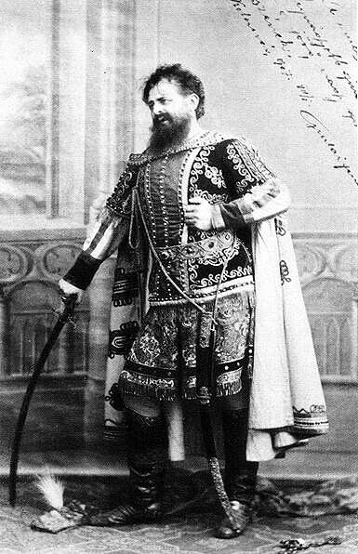
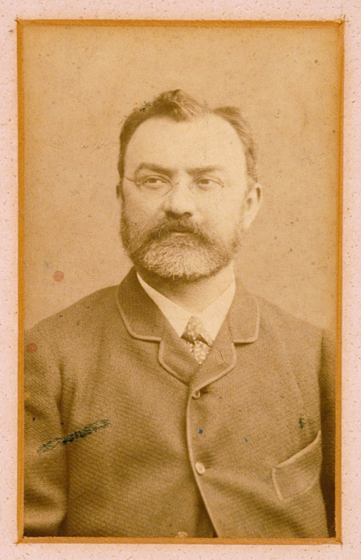
Szereposztás
Tudós: Bercsényi Béla
Fejedelem: E. Kovács Gyula
Zeneszerző: Erkel Gyula

